Slide 1

BATMAN
İL MİLLİ EĞİTİM MÜDÜRLÜĞÜ
EĞİTİM-İSTİHDAM İLİŞKİSİNİ GÜÇLENDİRME ÇALIŞTAYI
30.11.2023 - 01.12.2023

Slide 2
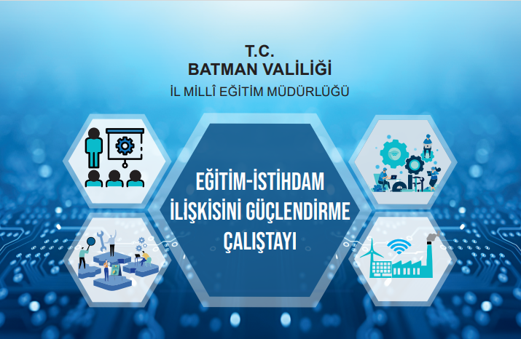
2023

Slide 3
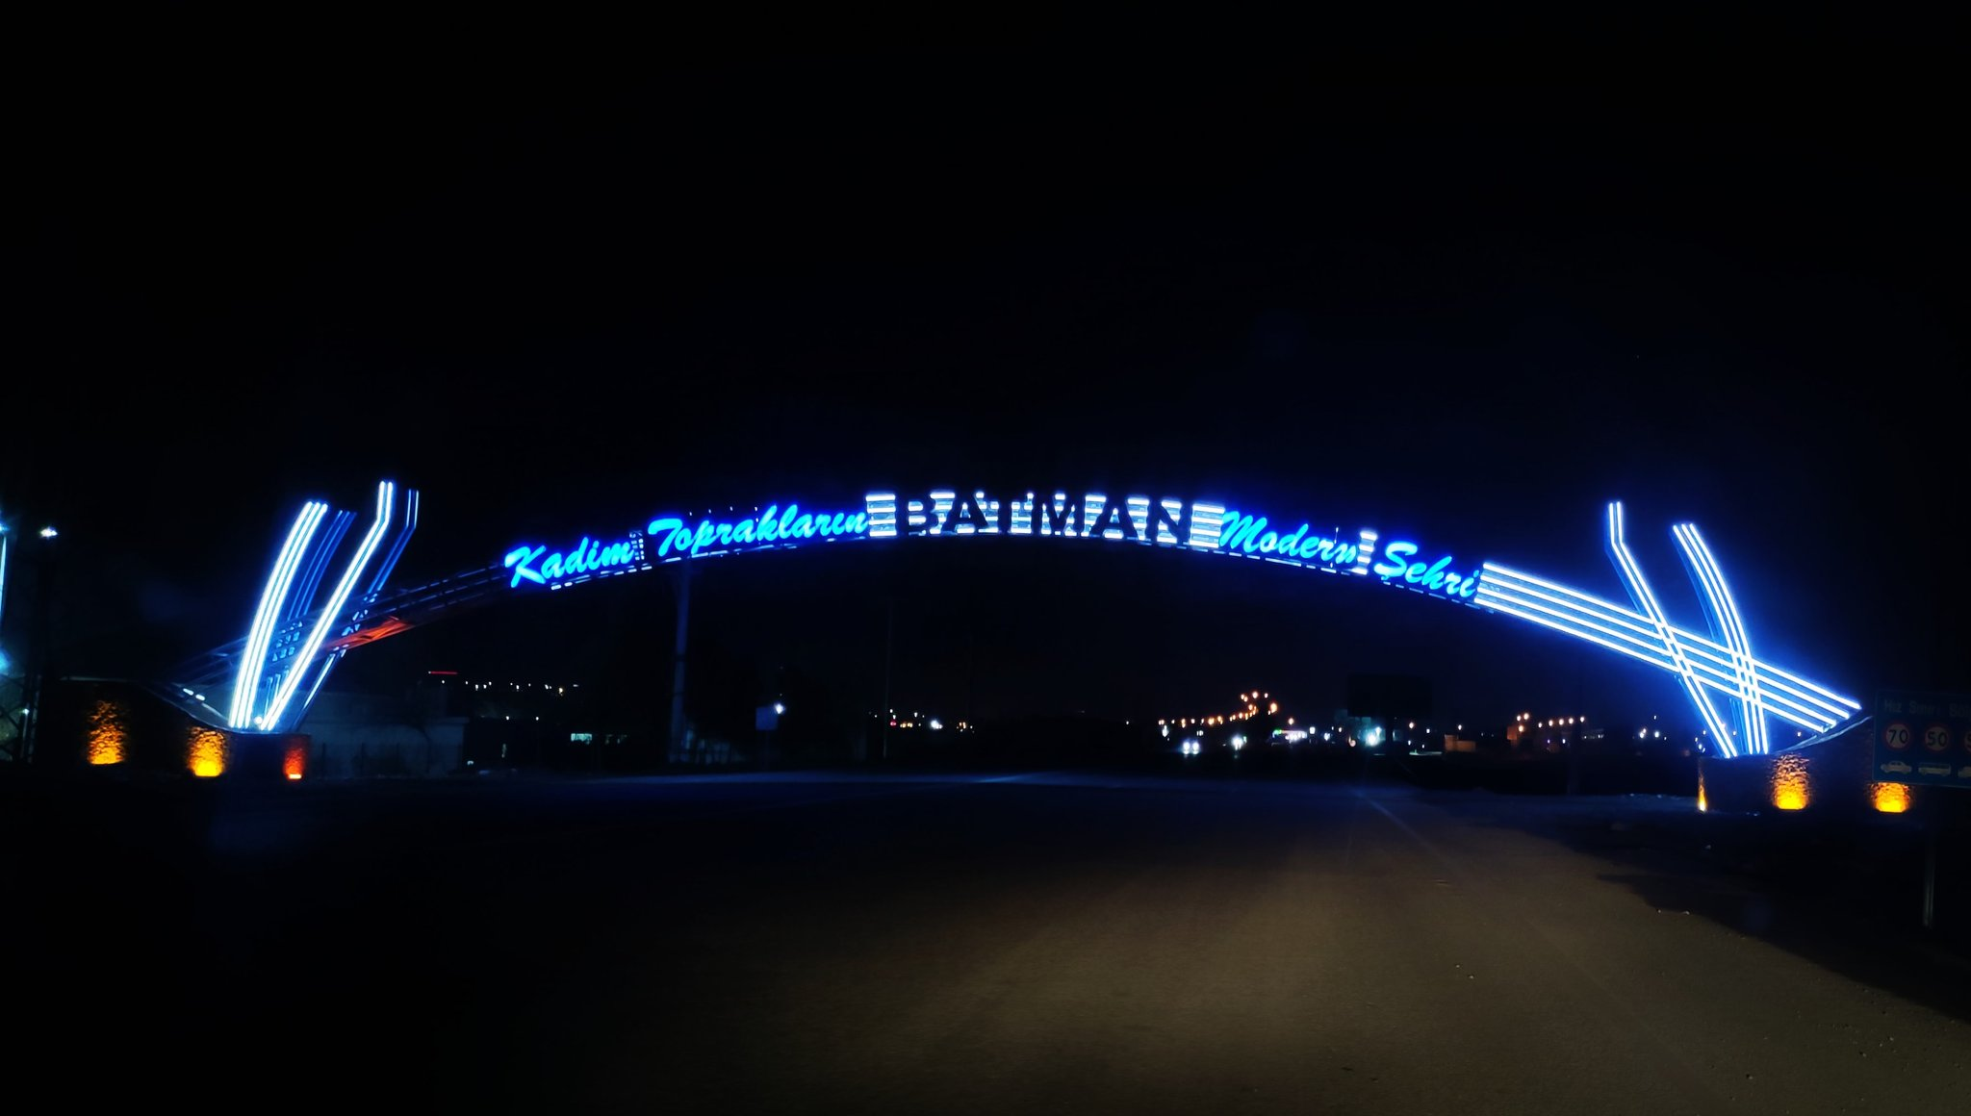
KADİM TOPRAKLARIN MODERN ŞEHRİNE
HOŞ GELDİNİZ

Slide 4

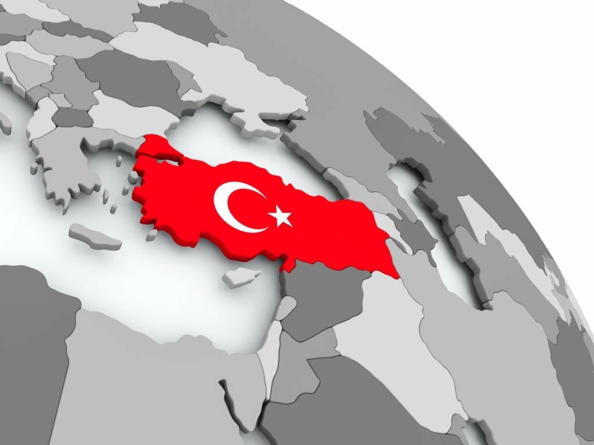
NİTELİKLİ EĞİTİM İLE KATMA DEĞERİ YÜKSEK ÜRETİM YAPMAZSAK BAŞARAMAYIZ !
Ekonomik güçlenmeyi sağlayamazsak bazı ülkelerin « arz-ı mevud » (vaad edilmiş topraklar ) hezeyanlarını gerçekleştirmelerine imkan vermiş oluruz.
Bu cennet vatanı yarınlara taşımanın yolu: nitelikli eğitimle katma değeri yüksek üretime bir an önce geçip Türkiye Yüzyılı’nda ekonomik kalkınmayı sağlamaktır.
Bir taraftan mesleki eğitimle üretim proseslerimizi otonom sistemlerine geçirirken diğer taraftan da geleneksel kol gücüne dayalı istihdamı artıracak sektörlere yatırım yapmalıyız.
https://ourworldindata.org/urbanization

Slide 5
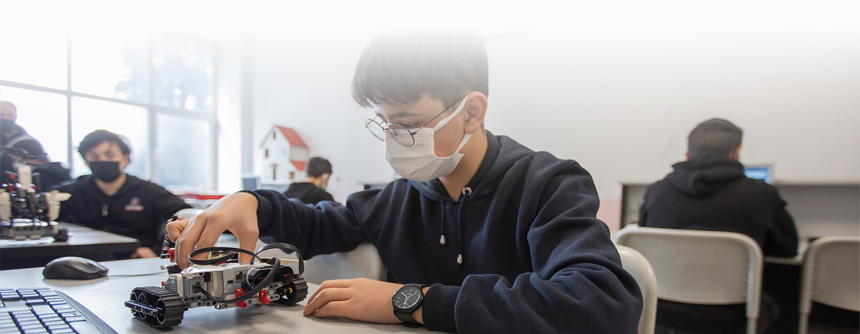
ŞİARIMIZ
MESLEKİ EĞİTİM
İLE
GÜÇLÜ GELECEK
https://ourworldindata.org/urbanization

Slide 6
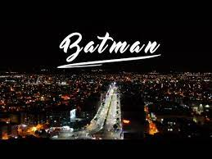
ÇALIŞTAYIN AMAÇLARI -1
Türkiye Yüzyıl'ında, mesleki eğitim ile iş dünyası arasında bir platform kurulması elzemdir. Mesleki ve teknik eğitimin amaçlarından biri de iş dünyasındaki sektörlere nitelikli teknisyen ve girişimciler kazandırmaktır.
Büyükşehir olma yolunda ilerleyen Batmanın; Ortadoğu pazarlarına yakınlığı, güvenli yatırımı, mevcut potansiyeli, bilgi odaklı, üreten, geliştiren, modern teknolojiyi takip eden, sürdürülebilir katma değeri yüksek üretimleri esas alan bir sanayi kenti olma yolunda gelişme göstermesi çalıştayın amaçlarındandır.
Genç, dinamik, girişimci bir nüfusa sahip olan ilimizin bu yüksek sinerjisini mesleki eğitimle harmanlayıp üretimi tüketimden fazla olan bir il olma hedefini gerçekleştirmek çalıştayımızın amaçlarındandır.

Slide 7
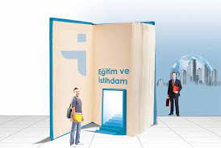
ÇALIŞTAYIN AMAÇLARI -2
”Eğitim-İstihdam İlişkisini Güçlendirme Çalıştayı” ile ilimizde açılması planlanan yeni organize sanayi bölgeleri (OSB) ile küçük sanayi sitelerinin (KSS) ve mesleki ve teknik eğitim kurumlarının senkronizasyonu amaçlanmaktadır.
Türkiye yüzyılı hedefleri doğrultusunda “Mesleki Eğitim ile Güçlü gelecek” şiarıyla mesleki eğitimde program, yönetici, öğretmen ve öğrenci niteliğinin artırılması amaçlanmaktadır.
Cumhurbaşkanlığı 12. Kalkınma Planı’nda vurgulanan “Dijital-Yeşil Dönüşüm Çağında” mesleki ve teknik eğitim kurumlarınca sektörel ihtiyaçların karşılanması amaçlarımızdandır.

Slide 8
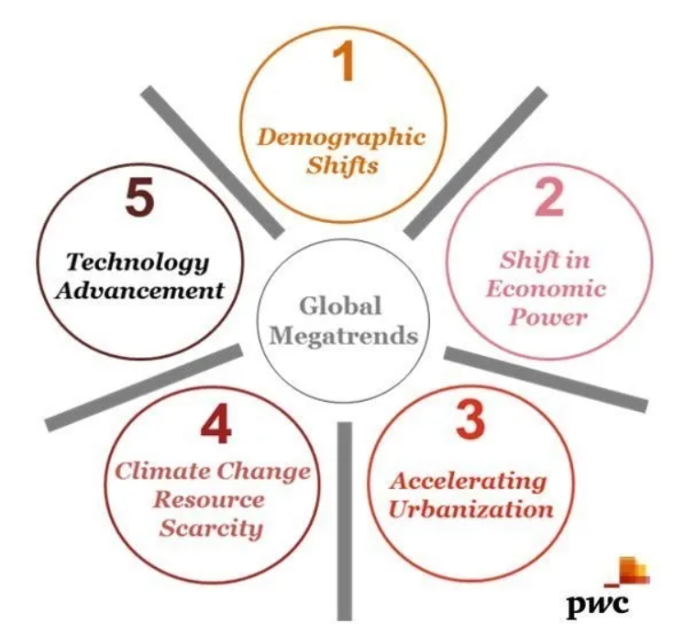
DÜNYAYI DEĞİŞTİREN
5 GLOBAL MEGA TREND
Hızlı kentleşme
Demografik değişim
Teknolojideki hızlı değişim
Küresel gücün Batı’dan Doğu’ya kayması
İklim değişimi
https://www.huffpost.com/entry/pwc-five-global-shifts-reshaping-the-world_b_587a5c6ee4b077a19d180e1e

Slide 9

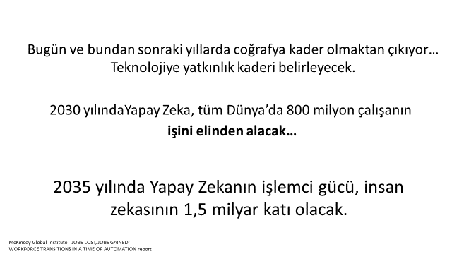

TEKNOLOJİDEKİ DEĞİŞİMİN SONUÇLARI

Slide 10
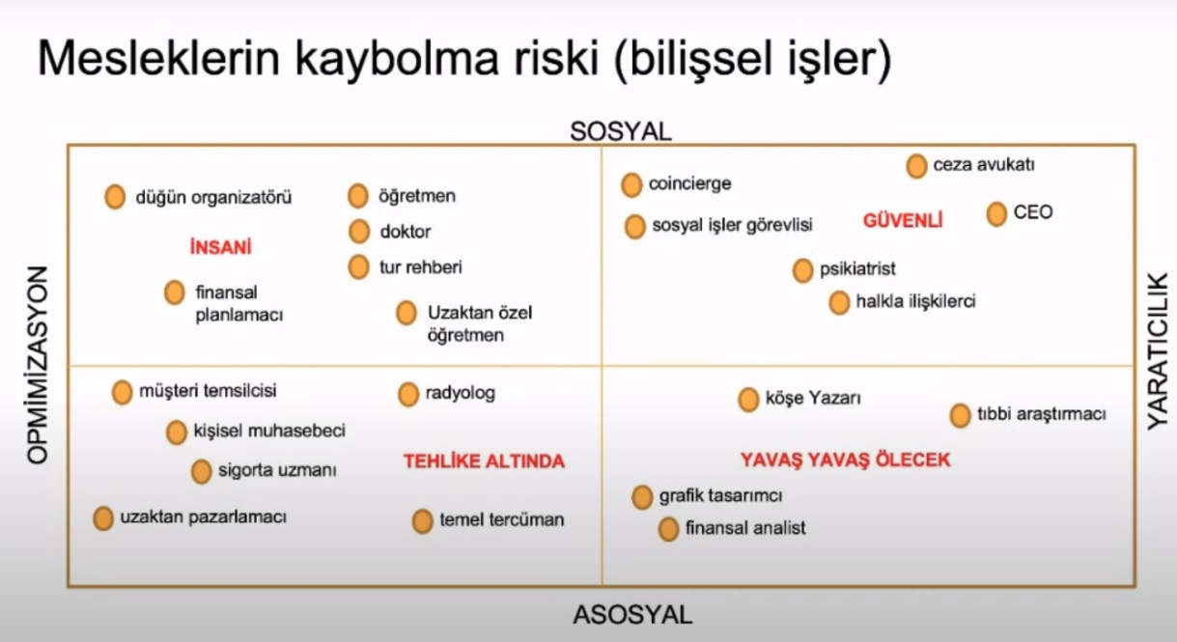
TEKNOLOJİDEKİ GELİŞME İLE MESLEKLERİN
DURUMU- 1
Ussal ŞAHBAZ/ 2020

Slide 11
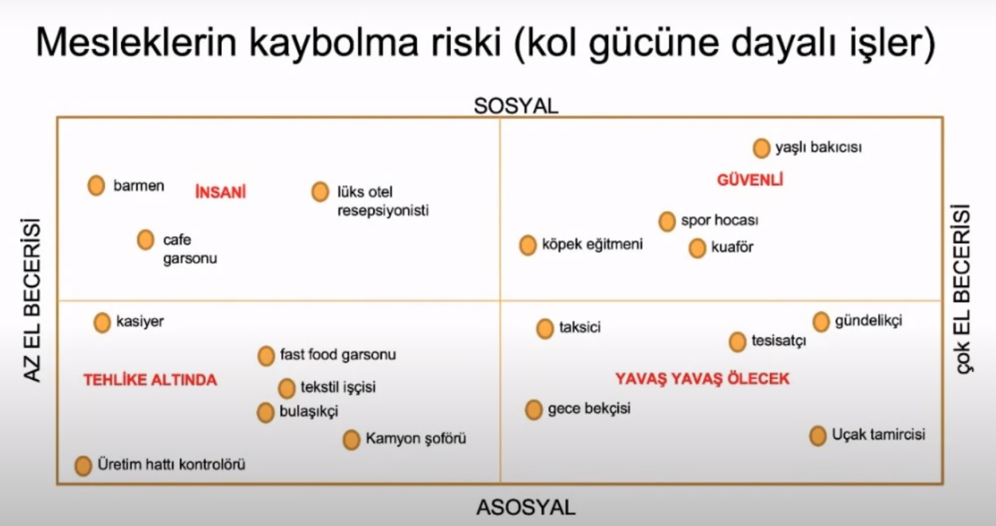
TEKNOLOJİDEKİ GELİŞME İLE MESLEKLERİN
DURUMU -2
Ussal ŞAHBAZ/ 2020

Slide 12
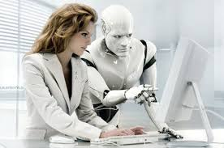
GELECEĞİN MESLEKLERİNDE DEĞİŞİM
Geleceğin mesleklerinin sadece %7’si günümüzde oluşmuş durumda.
Geçmişte adlandırılan mesleklerin %87’si gelecekte yok olacak, isim değiştirecek, ek birtakım teknolojiler ile modifiye edilerek adlandırılacak.

Slide 13

12. KALKINMA PLANI – Madde 4
On İkinci Kalkınma Planı ;
Çevreye duyarlı, afetlere dayanıklı,
İleri teknolojiye dayalı yüksek katma değer üreten,
Geliri adil paylaşan,
İstikrarlı, güçlü ve müreffeh bir Türkiye vizyonuyla hazırlanmış 5 ana eksenden oluşur.
Yeşil ve dijital dönüşümü odağa alan, sanayi sektörünün tarım ve hizmetler sektörleriyle bütünleşik olarak başat rol üstlendiği, ülkemizin dünya ticaretindeki konumunun güçlendiği, kaliteli finansman imkanlarının sağlandığı, azami istihdam oluşturan istikrarlı bir büyüme modeli uygulanacaktır.
(On İkinci Kalkınma Planı / 4. Madde)

Slide 14
12. KALKINMA PLANI - Madde 253
Yeşil ve dijital dönüşümle beraber yeni iş yapma biçimlerinin ve farklı mesleklerin ortaya çıkması, uzaktan, bağımsız ve esnek çalışmanın norm haline gelmesi muhtemeldir.
Robotik ve yapay zeka gibi dijital teknolojilerde sağlanacak ilerlemelerle iş gücü piyasası tarihi bir değişim geçirecek, bu yüzyılın ortasında bazı meslek ve işlerin kazanması bazılarının kaybetmesi belirginleşecek, bazı meslek grupları ise ortadan kalkacaktır.
Gelecekte varlığını sürdürecek işlerin çoğunlukla insanların üstünlüklerini koruyabileceği özellikler gösteren sezgisel, duygusal ve sosyal zeka, sosyal etkileşim, ortak akıl ya da sağduyu gerektirecek işler olması beklenmektedir.
Meslekler dönüşürken bugün ismi dahi bilinmeyen pek çok yeni meslek ortaya çıkacak, düşük nitelikli işlere olan talep keskin bir şekilde azalırken sürekli eğitim ve beceri gelişimi daha önemli hale gelecektir.
https://onikinciplan.sbb.gov.tr

Slide 15
12. KALKINMA PLANI- Madde 254
Bu gelişmelere bağlı olarak eğitimde belirli bilgi ve becerileri öğretmeye odaklanmak yerine, bilgiyi en doğru yerden elde etme becerilerinin kazandırılması öne çıkacaktır. Analitik, sistematik, eleştirel düşünme, karar alma, sorun çözme, etkin iletişim kurabilme, çevreyle uyum becerisi ve liderlik gibi yetkinlikler edinilmesinin gelecekte daha çok önem kazanacağı öngörülmektedir.
Eğitimin genelinde, dijital teknolojilerin ileri düzeyde kullanımı, kişiselleştirilmiş öğrenme deneyimleri, sanal ve artırılmış gerçeklik ve yapay zeka uygulamaları yaygınlaşırken bireyin yetişmesinde yüksek donanımlı öğretmenlik ve yönderlik ile sosyal etkileşim önemini artırarak koruyacaktır.
Geleceğin eğitim uygulamaları erişilebilirlik, çeşitlendirme ve kişiselleştirme üzerine odaklanacak, eğitim müfredatı yeni bilgi ve becerilerin geliştirilmesini önceleyecektir.
https://onikinciplan.sbb.gov.tr

Slide 16
12. KALKINMA PLANI - Madde 264 - 284 ÖZET
2053 Türkiye Hedefi !
İlk 10 ekonomi,
Yüksek teknolojili sanayilerin imalat sanayi ihracatında yüzde 17'ye yükseltilmesi,
Savunma sanayii ihracatında ilk 5 ülke arasında yer alması,
Dünyanın en değerli 100 markası arasında en az 5 markaya sahip olması,
İşsizlik oranın yüzde 5'in altına inmesi.
İş gücü içerisinde yükseköğretim mezunlarının payının yüzde 55
15-24 yaş grubunda eğitimde ve istihdamda olmayanların oranın ise tek haneye
En az 5 üniversitemizin dünyanın ilk 100 üniversitesi arasında yer alması,
Küresel yenilik endeksi içinde ilk 10 ülke arasına girilmesi ,
Ar-Ge harcamalarının milli gelirdeki payının % 4 düzeyine yükselmesi,
İnsani Gelişme Endeksi sıralamasında ilk 20 ülke arasına girmek,
2053 yılına kadar net sıfır emisyona ulaşmak 2053 hedeflerimiz arasındadır.
….( daha fazlası için On İkinci Kalkınma Planına bakınız.)
https://onikinciplan.sbb.gov.tr

Slide 17

GELECEĞİN EN POPÜLER OTUZ MESLEĞİ
1. Robotik Mühendisliği
2.Techhekimlik ve Robotik Cerrahi Uzmanlığı
3. Yapay Zeka Mühendisliği
4. Siber Güvenlik Mühendisliği
5. Network ve İletişim Mühendisliği
6. Yazılım Geliştirme ve Kodlama Mühendisliği
7. Mobil uygulama Geliştirme Uzmanlığı
8. Veri Mühendisliği ve Büyük veri Analiz Uzmanlığı
9. Oyun Programlama Mühendisliği
10. Nano Teknoloji Mühendisliği
11. 3D Animasyon-similasyon ve 3D Printer Uzmanlığı
12. Alternatif Enerji Mühendisliği
13. Moleküler Biyoloji Mühendisliği
14. Mekatronik Mühendisliği
15. Biomedikal Mühendisliği
16. Genetik ve Mühendisliği
17. Giyilebilir Teknolojiler ve Tekstil Mühendisliği
18. Dijital Akıllı Kent Tasarım Uzmanlığı
19. Dijital Pazarlama İçerik Üretim Uzmanlığı
20. Sanal Gerçeklik Tasarım Uzmanlığı
21. BlockChain ve Kripto Paralar Finans Uzmanlığı
22. Veri Merkezi Yönetimi
23. Dijital hukuk Danışmanı
24. Dron Mühendisliği
25. Yapay Zeka Eğitmenliği
26. Uzaktan Eğitim (TechTeacher) Uzmanlığı
27. Gastronomi Uzmanmlığı
28. Ekolojik Tarım Uzmanlığı
29. Atık-Arıtma Geri Dönülşüm ve Çevre Mühendisliği
30. Mental Sağlık Bilimleri Danışmanlığı

Slide 18


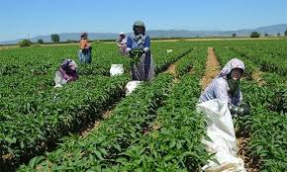
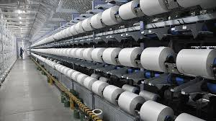
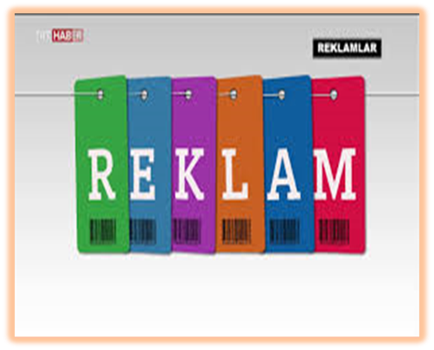
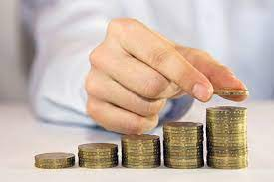
ÜLKEMİZDEKİ ÜRETİMİN YOL HARİTASI
Şimdilerde nasıl kâr ederiz diyoruz ?
Tarım ülkesiydik.
Nasıl üretiriz dedik ?
Nasıl satarız dedik ?

Slide 19
BATMAN İLİ NÜFUS DAĞILIMI
BATMAN İLİ ÇALIŞMA ÇAĞINDAKİ NÜFUS DAĞILIMI
BATMAN İLİ TOPLAM NÜFUSUN DAĞILIMI
TOPLAM NÜFUS 634.491
ÇALIŞMA ÇAĞINDAKİ TOPLAM NÜFUS 401.336

Slide 20
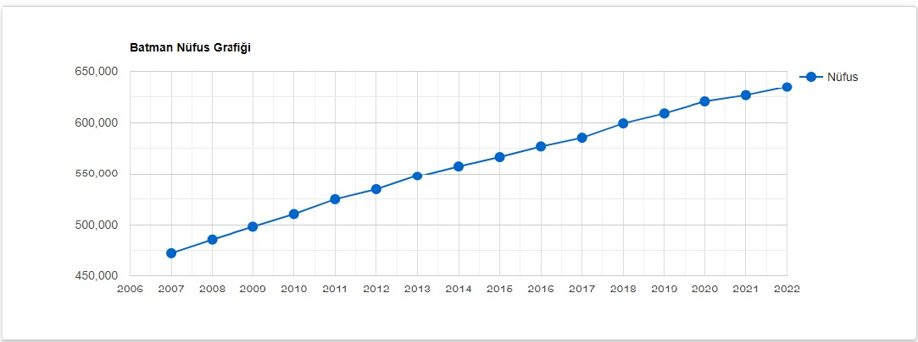
TÜİK VERİLERİNE GÖRE BATMAN NÜFUS GRAFİĞİ

Slide 21
SOSYAL YARDIMLARDAN FAYDALANAN
AİLE VE KİŞİ SAYISI
KURUM | 2022 |  |  | 2023
 | AİLE SAYISI | KİŞİ SAYISI | YARDIM MİKTARI(TL) | AİLE SAYISI | KİŞİ SAYISI | YARDIM MİKTARI(TL)
SOSYAL YARDIMLAŞMA VE DAYANIŞMA VAKIFLARI | 61.261 | 229.035 | 659.690.349,92 | 75.825 | 198.701 | 957.309.955,76
AİLE VE SOSYAL HİZMETLERİ İL MÜDÜRLÜĞÜ | 19.615 | 48.954 | 280.707.948,60 | 15.840 | 94.139 | 341.064.673,71
BATMAN BELEDİYESİ | 15.911 | 78.280 | 49.685.246,62 | 6.500 | 33.000 | 70.903.650,00
GENEL TOPLAM |  |  | 990.083.545,14 |  |  | 1.369.278.279,47

Slide 22
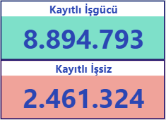
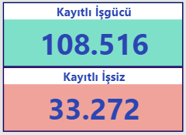
İŞKUR VERİLERİNE
GÖRE TÜRKİYE-BATMAN İSTATİSTİKLERİ
EYLÜL 2023 TÜRKİYE İŞKUR
EYLÜL 2023 BATMAN İŞKUR

Slide 23
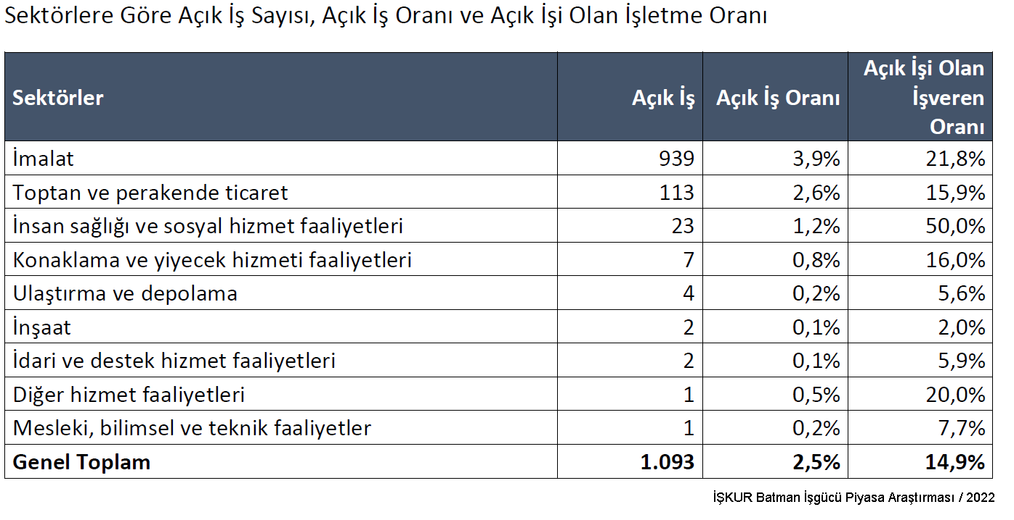
SEKTÖRLERE GÖRE AÇIK İŞ SAYISI VE AÇIK İŞ ORANI
Batman ilinde araştırma döneminde toplam açık işlerin en fazla olduğu sektör imalat, toptan ve perakende ticaret sektörüdür.

Slide 24
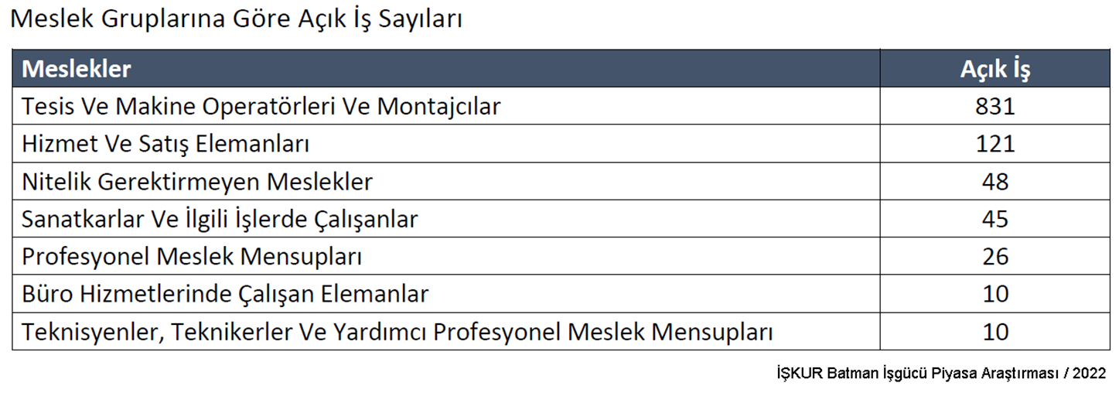
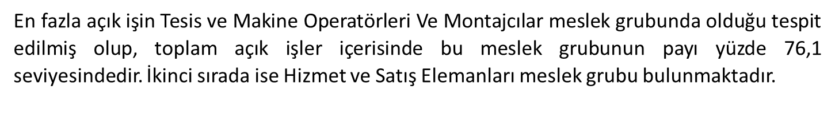
BATMAN İŞ GÜCÜ PİYASA ARAŞTIRMA ANKETİ
2022 yılında Batman İŞKUR’un 20+ personel istihdam eden, 15 farklı sektörden 602 işletme ile yapmış olduğu İşgücü Piyasa Araştırma çalışmasına dair yapılan anket sonuçları aşağıdaki gibidir.

Slide 25
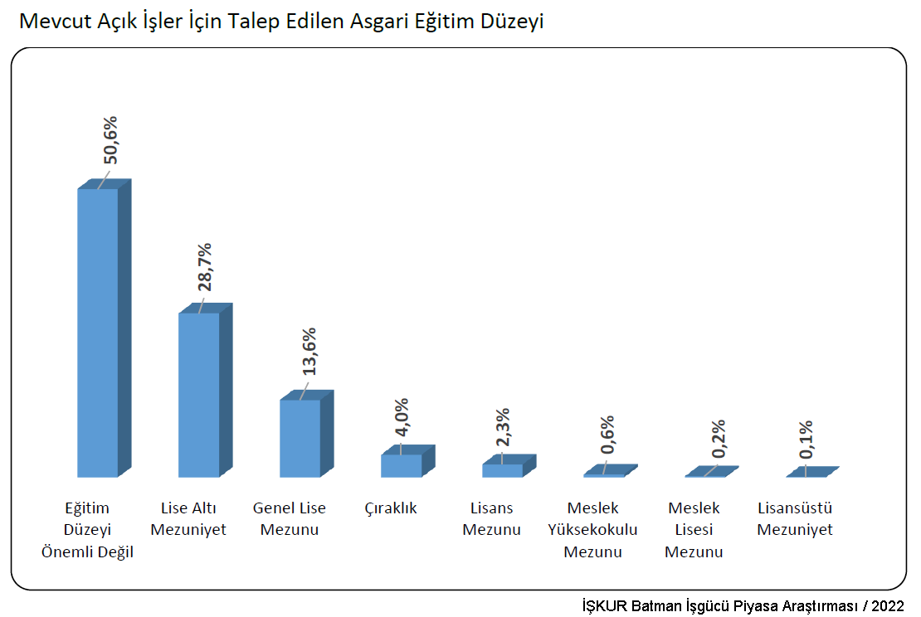
İŞKUR VERİLERİNE GÖRE
AÇIK İŞLER İÇİN TALEP EDİLEN EĞİTİM DÜZEYİ
Batman ilindeki açık işler incelendiğinde, asgari düzeyde “Eğitim Düzeyi Önemli Değil” olarak talep edilen açık işlerin oranı yüzde 50,6 düzeyindedir. “Lise Altı Mezuniyet” şeklinde talep edilen açık işlerin payı da yüzde 28,7 seviyesindedir.

Slide 26
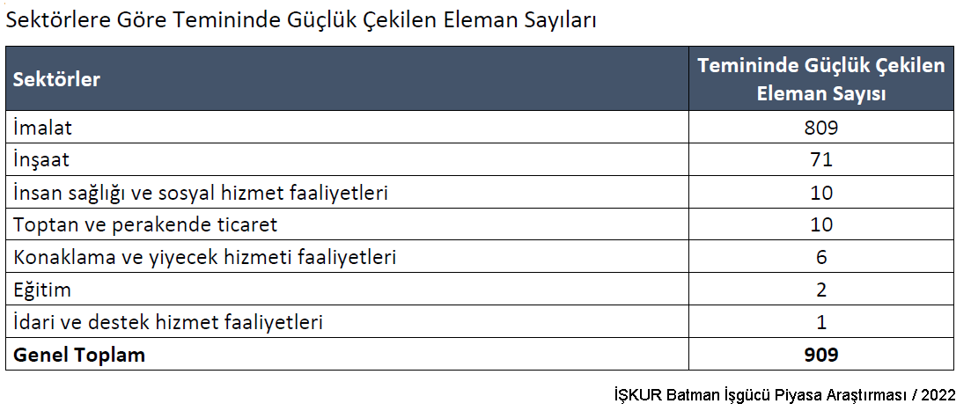
SEKTÖRLERE GÖRE TEMİNİNDE
GÜÇLÜK ÇEKİLEN ELEMAN SAYILARI
Batman ilinde temininde güçlük çekilen elemanların içinde imalat sektörünün payı % 89 seviyesindedir. Bunun dışında, inşaat ile insan sağlığı ve sosyal hizmet faaliyetleri ve toptan ve perakende ticaret sektörleri de ilk sıralarda yer alan ve eleman temininde güçlük çekilen diğer sektörlerdir.

Slide 27
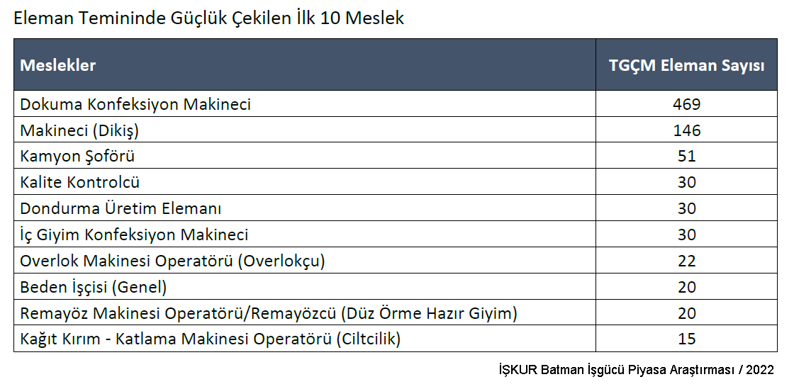
ELEMAN TEMİNİNDE
GÜÇLÜK ÇEKİLEN İLK 10 MESLEK
Batman ilinde temininde güçlük çekilen mesleklere bakıldığında ilk sırada dokuma konfeksiyon makineci mesleği yer almaktadır. Bu mesleğin ardından sırasıyla makineci (Dikiş) ve kamyon şoförü meslekleri gelmektedir.

Slide 28
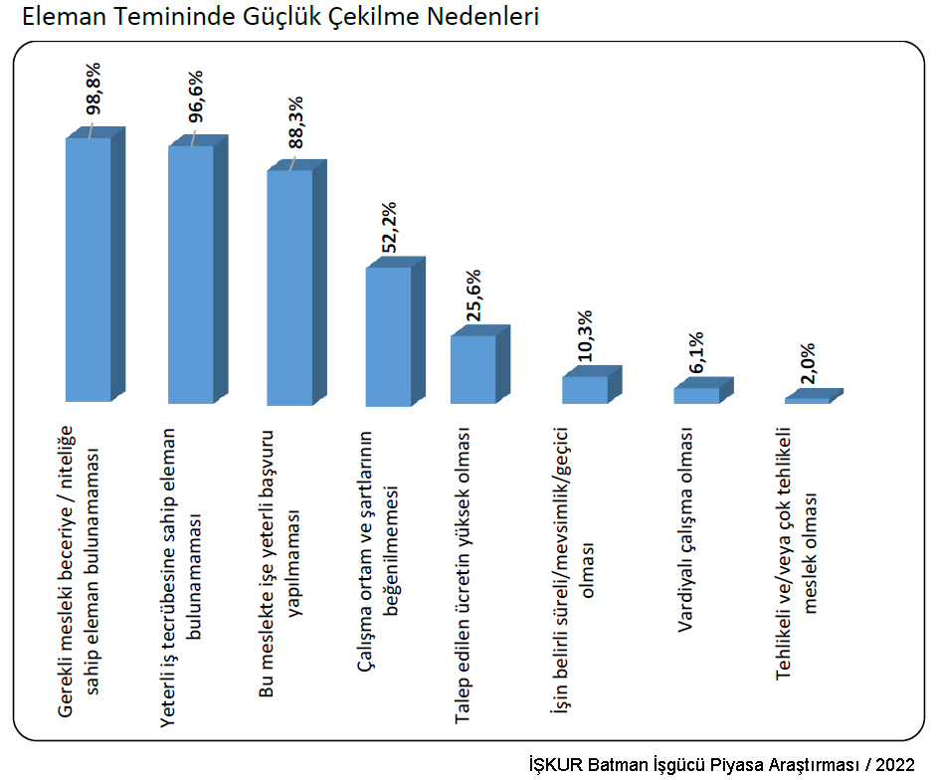
ELEMAN TEMİNİNDE GÜÇLÜK
ÇEKİLME NEDENLERİ

Slide 29
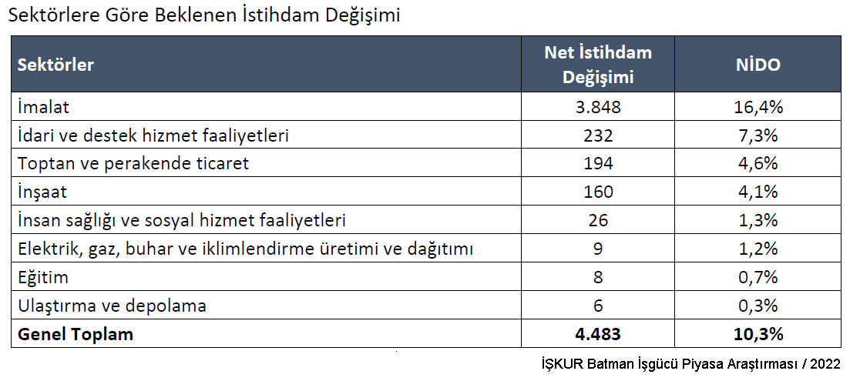
GELECEK DÖNEM İSTİHDAM BEKLENTİLERİ
Batman ilinde önümüzdeki bir yıl içerisinde en fazla istihdam artışı beklenen meslek grubu
tesis ve makine operatörleri ve montajcılar meslek grubudur.

Slide 30
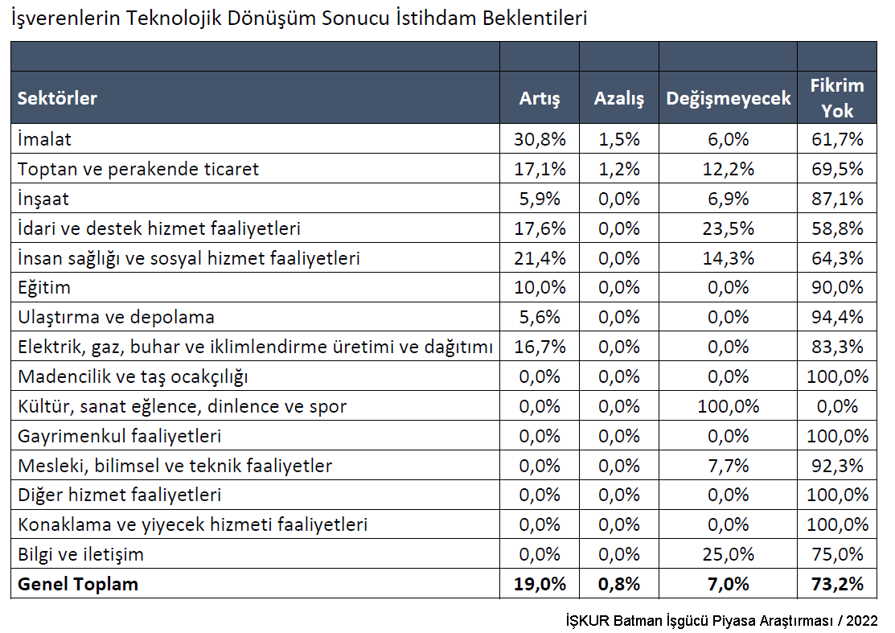
TEKNOLOJİK DÖNÜŞÜMÜN İSTİHDAMA ETKİSİ

Slide 31
İLLERİN SOSYO-EKONOMİK
GELİŞMİŞLİK SIRALAMASI
Sıra | İl Adı | Skor | Kademe
1 | İstanbul | 4,051 | 1
2 | Ankara | 2,718 | 1
3 | İzmir | 1,926 | 1
4 | Kocaeli | 1,787 | 1
5 | Antalya | 1,642 | 1
6 | Bursa | 1,336 | 1
7 | Eskişehir | 1,278 | 1
8 | Muğla | 1,175 | 1
9 | Tekirdağ | 1,014 | 1
10 | Denizli | 0,923 | 2
11 | Sakarya | 0,832 | 2
12 | Yalova | 0,796 | 2
13 | Bolu | 0,760 | 2
14 | Konya | 0,668 | 2
15 | Aydın | 0,599 | 2
16 | Isparta | 0,564 | 2
17 | Kayseri | 0,560 | 2
18 | Kırklareli | 0,557 | 2
19 | Bilecik | 0,556 | 2
20 | Çanakkale | 0,548 | 2
21 | Edirne | 0,534 | 2
22 | Karabük | 0,513 | 2
23 | Manisa | 0,490 | 2
24 | Balıkesir | 0,476 | 2
25 | Mersin | 0,413 | 3
26 | Trabzon | 0,389 | 3
27 | Adana | 0,353 | 3
28 | Zonguldak | 0,333 | 3
29 | Uşak | 0,278 | 3
30 | Gaziantep | 0,250 | 3
31 | Samsun | 0,242 | 3
32 | Burdur | 0,211 | 3
33 | Kırıkkale | 0,211 | 3
34 | Düzce | 0,200 | 3
35 | Karaman | 0,177 | 3
36 | Rize | 0,174 | 3
37 | Kütahya | 0,170 | 3
38 | Amasya | 0,054 | 4
39 | Hatay | 0,017 | 4
40 | Nevşehir | -0,015 | 4
41 | Afyonkarahisar | -0,023 | 4
42 | Elazığ | -0,061 | 4
43 | Kırşehir | -0,085 | 4
44 | Malatya | -0,113 | 4
45 | Sivas | -0,137 | 4
46 | Bartın | -0,140 | 4
47 | Erzincan | -0,150 | 4
48 | Kastamonu | -0,224 | 4
49 | Artvin | -0,235 | 4
50 | Çorum | -0,262 | 4
51 | Aksaray | -0,271 | 4
52 | Sinop | -0,317 | 5
53 | Giresun | -0,323 | 5
54 | Osmaniye | -0,367 | 5
55 | Çankırı | -0,379 | 5
56 | Tokat | -0,381 | 5
57 | Niğde | -0,395 | 5
58 | Kahramanmaraş | -0,416 | 5
59 | Tunceli | -0,439 | 5
60 | Ordu | -0,486 | 5
61 | Erzurum | -0,531 | 5
62 | Kilis | -0,570 | 5
63 | Yozgat | -0,589 | 5
64 | Gümüşhane | -0,623 | 5
65 | Bayburt | -0,629 | 5
66 | Adıyaman | -0,926 | 6
67 | Ardahan | -0,983 | 6
68 | Diyarbakır | -1,074 | 6
69 | Kars | -1,125 | 6
70 | Iğdır | -1,179 | 6
71 | Bingöl | -1,208 | 6
72 | Batman | -1,324 | 6
73 | Şanlıurfa | -1,350 | 6
74 | Mardin | -1,396 | 6
75 | Siirt | -1,405 | 6
76 | Bitlis | -1,428 | 6
77 | Van | -1,452 | 6
78 | Hakkâri | -1,518 | 6
79 | Muş | -1,704 | 6
80 | Ağrı | -1,752 | 6
81 | Şırnak | -1,788 | 6

Slide 32
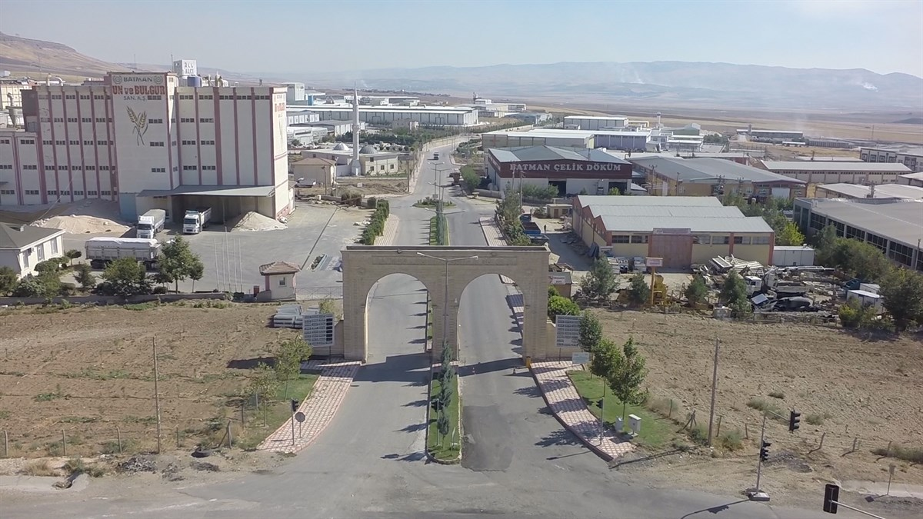
BATMAN ORGANİZE SANAYİ BÖLGESİ
(OSB)
Batman Organize Sanayi Bölgesi, 1991 yılında Batman-Siirt kara yolunun 7. kilometresinde, 1.000 dönüm arazi üzerine kurulmuş olup 2022 yılı itibariyla 3.800 dönüm arazide hizmet vermektedir.
Organize Sanayi Bölgemiz, 191 adet sanayi parseli ile sanayicilerimizin hizmetine sunulmuştur.
Üretimde olan işletmelerde yaklaşık 12.000 işçi istihdam edilmektedir.
Doluluk oranı %100 olup mevcut OSB’de tahsis edilecek alan bulunmamaktadır.

Slide 33
MEVCUT ORGANİZE SANAYİ BÖLGESİNDE
SEKTÖREL DAĞILIM

Slide 34
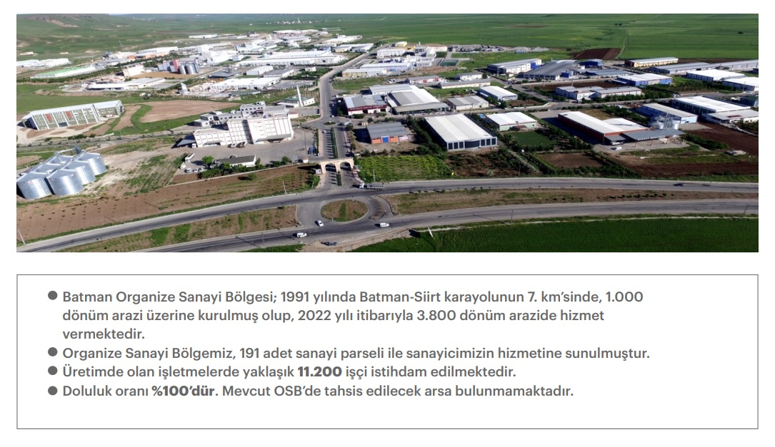
MEVCUT ORGANİZE SANAYİ BÖLGELERİ’NİN DURUMU
İş Kollarındaki Firma Sayısı | 191
Firmalara Tahsis Edilen Sanayi Parseli Sayısı | 191+1 (Okul)
Üretimde Olan Firma Sayısı | 123
İnşaat Aşamasında Olan Firma Sayısı | 50
Proje Aşamasında Olan Firma Sayısı | 18
Üretim Firmalarındaki İstihdam Sayısı | 12.300

Slide 35
SEKTÖRLERE GÖRE İHRACAT RAKAMLARI
(Ağustos 2022'ye Kadar )

Slide 36
KÜÇÜK SANAYİ SİTELERİ (KSS)
KÜÇÜK SANAYİ SİTELERİ VERİLERİ
Sanayi Sitesi Adı | Sanayi Alanı | İş Yeri Sayısı | Çalışan Sayısı
Batman Merkez KSS | 250 Dönüm | 555 | 1.250
Batman Ek KSS | 61 Dönüm | 153 | 450
Batman Ek 3. KSS | 58 Dönüm | 161 | 483
Marangoz ve Kaynakçılar KSS | 55 Dönüm | 110 | 330
TOPLAM | 424 Dönüm | 979 | 2.513
Batman’da toplam 424 dönüm alan üzerine kurulu bulunan 4 küçük sanayi sitesinde 979 firma faaliyet göstermektedir. Bu firmalarda toplam 2.513 kişi istihdam edilmektedir.

Slide 37
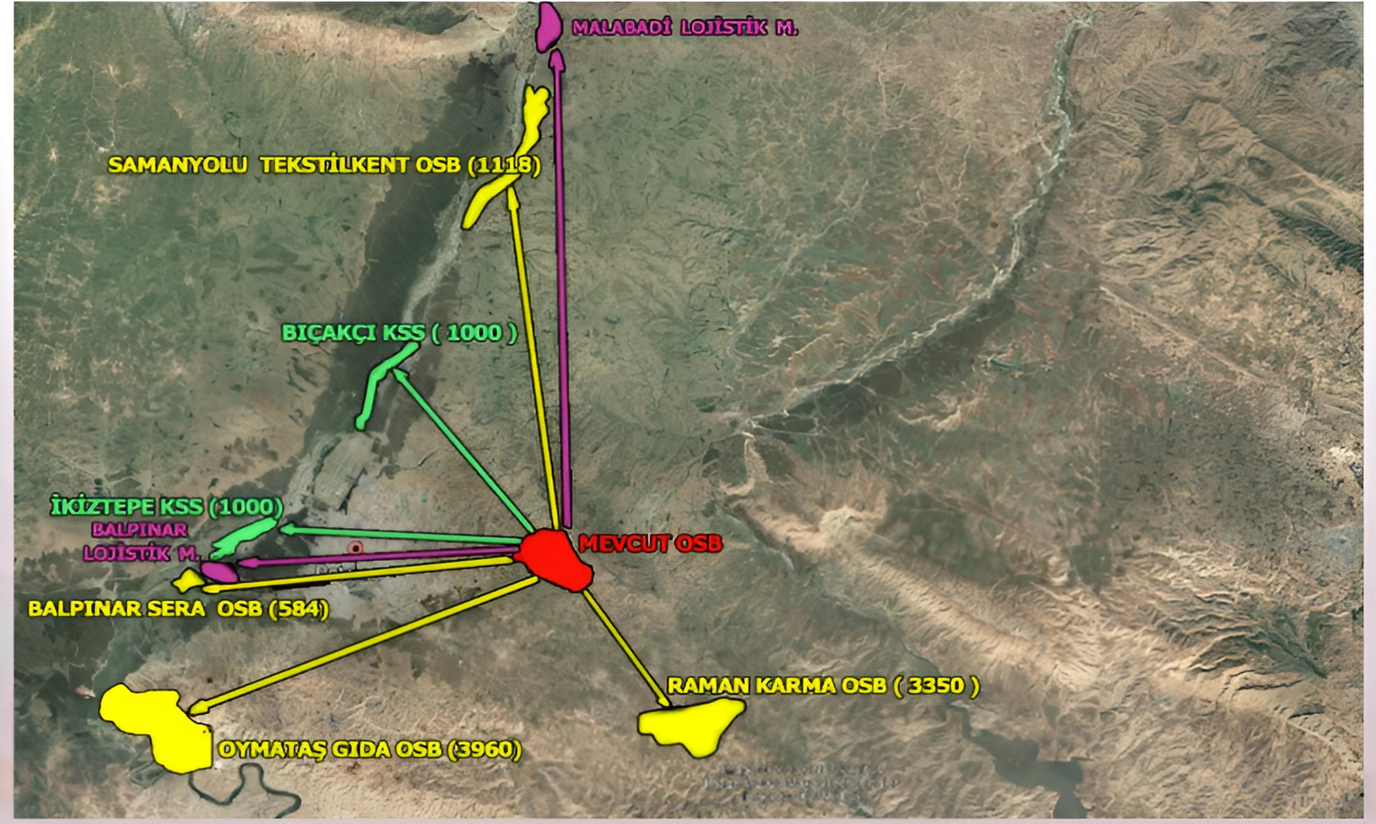
YENİ ORGANİZE SANAYİ BÖLGELERİNİN VE KÜÇÜK SANAYİ SİTELERİNİN KURULACAĞI ALANLAR
AÇILMASI PLANLANAN YENİ OSB VE KSS’LER
1. Raman Karma OSB Projesi
2. Oymataş Gıda OSB Projesi
3. Samanyolu Tekstil Kent OSB Projesi
4. Balpınar Sera OSB Projesi
Batman

Slide 38
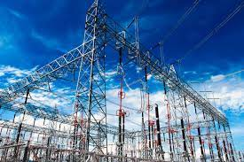
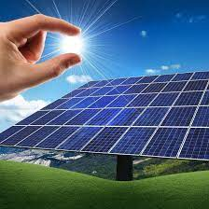
OSB VE KSS ALANLARINDA YAPILACAK PROJELER
1. Batman Mevcut OSB’DE 6 MW Gücünde
Güneş Enerji Santrali (GES) Projesi
2. Batman Mevcut OSB’DE Trafo Merkezi Projesi

Slide 39
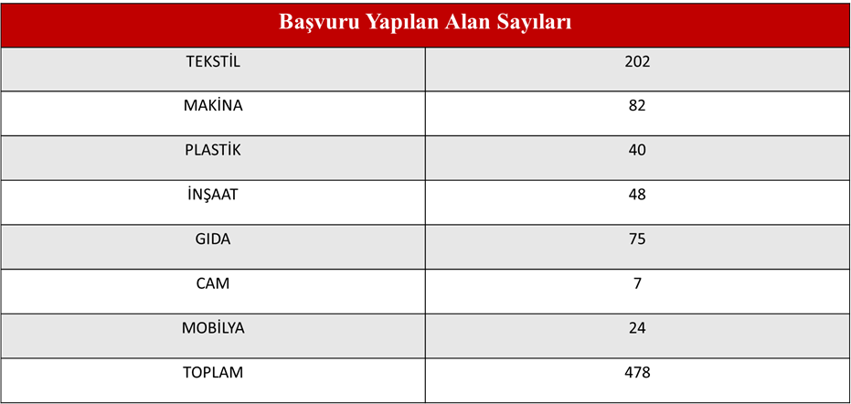
AÇILMASI PLANLANAN ORGANİZE SANAYİ BÖLGELERİNE BAŞVURU DURUMU

Slide 40
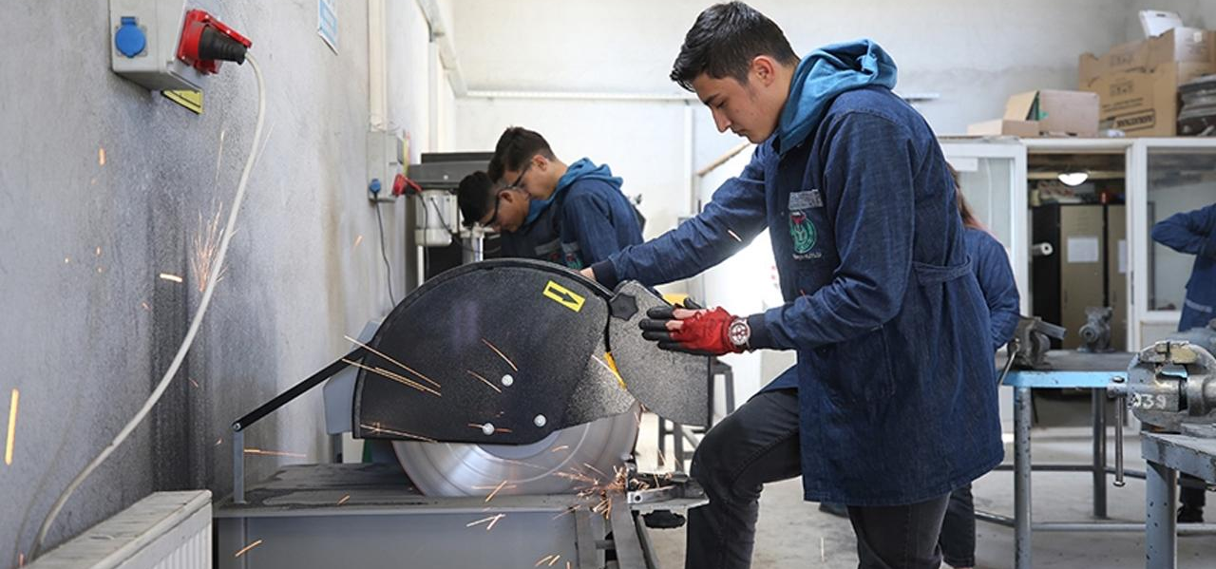
BATMAN İL MİLLİ EĞİTİM MÜDÜRLÜĞÜ
MESLEKİ VE TEKNİK EĞİTİM PROFİLİ

Slide 41
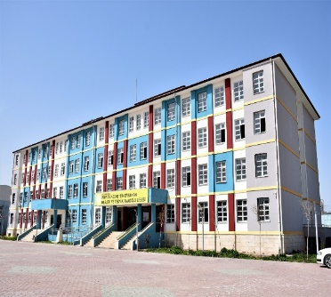
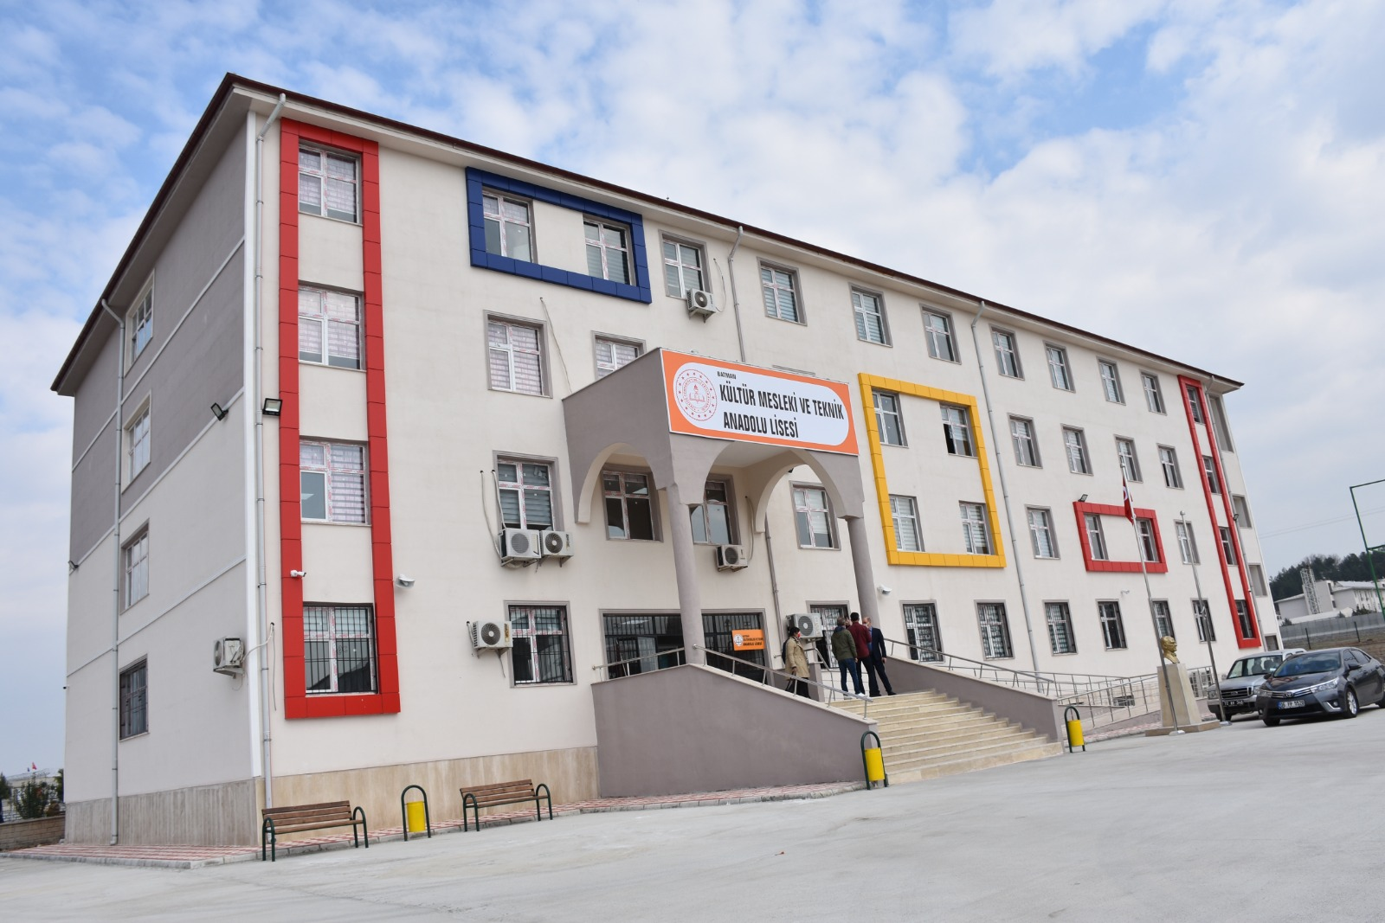
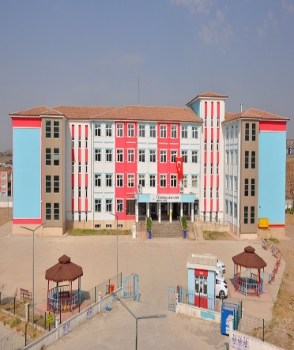
MESLEKİ VE TEKNİK OKULLARIMIZ
İl ve ilçe Mesleki ve Teknik Anadolu liselerimiz ile Özel Mesleki ve Teknik Anadolu liselerinde toplam 12190 öğrenci eğitim-öğretim görmektedir.

Slide 42
İLİMİZ MESLEKİ VE TEKNİK EĞİTİMDE ALANLAR
SN | İLİMİZ MESLEKİ VE TEKNİK EĞİTİMDE ALANLAR
1 | ADALET ALANI
2 | AİLE VE TÜKETİCİ HİZMETLERİ ALANI
3 | BİLİŞİM TEKNOLOJİLERİ ALANI
4 | BÜRO YÖNETİMİ ALANI
5 | BÜRO YÖNETİMİ VE YÖNETİCİ ASİSTANLIĞI ALANI
6 | ÇOCUK GELİŞİMİ VE EĞİTİMİ ALANI
7 | ELEKTRİK-ELEKTRONİK TEKNOLOJİSİ ALANI
8 | ENDÜSTRİYEL OTOMASYON TEKNOLOJİLERİ ALANI
9 | GIDA TEKNOLOJİSİ ALANI
10 | GRAFİK VE FOTOĞRAF ALANI
11 | GÜZELLİK HİZMETLERİ ALANI
12 | GÜZELLİK VE SAÇ BAKIM HİZMETLERİ ALANI
13 | HARİTA-TAPU-KADASTRO ALANI
14 | HASTA VE YAŞLI HİZMETLERİ ALANI
15 | İNŞAAT TEKNOLOJİSİ ALANI
16 | KİMYA TEKNOLOJİSİ ALANI
17 | KONAKLAMA VE SEYAHAT HİZMETLERİ ALANI
18 | MAKİNE TEKNOLOJİSİ ALANI
19 | METAL TEKNOLOJİSİ ALANI
20 | MOBİLYA VE İÇ MEKÂN TASARIMI ALANI
21 | MODA TASARIM TEKNOLOJİLERİ
22 | MOTORLU ARAÇLAR TEKNOLOJİSİ ALANI
23 | MUHASEBE VE FİNANSMAN ALANI
24 | SAĞLIK HİZMETLERİ ALANI
25 | SANAT VE TASARIM ALANI
26 | TARIM ALANI
27 | TEKSTİL TEKNOLOJİSİ ALANI
28 | TESİSAT TEKNOLOJİSİ VE İKLİMLENDİRME ALANI
29 | YENİLENEBİLİR ENERJİ TEKNOLOJİLERİ ALANI
30 | YİYECEK İÇECEK HİZMETLERİ ALANI
İLİMİZDE TOPLAM 30 ALAN MEVCUTTUR

Slide 43
İLİMİZ MESLEK LİSELERİNDE
DÖNER SERMAYE GELİRLERİ
Müdürlüğümüze bağlı mesleki ve teknik anadolu liselerinde 2023 yılı için toplam 257.881.01,07 TL’lik ciro yapılmıştır.
Müdürlüğümüze bağlı mesleki ve teknik anadolu liselerinde 2023 yılında öğrencilere 1.881.462,59 TL ücret ödenmiştir
Müdürlüğümüze bağlı mesleki ve teknik anadolu liselerinde 2023 yılında öğretmenlere 3.050.700,2 TL ücret ödenmiştir.

Slide 44
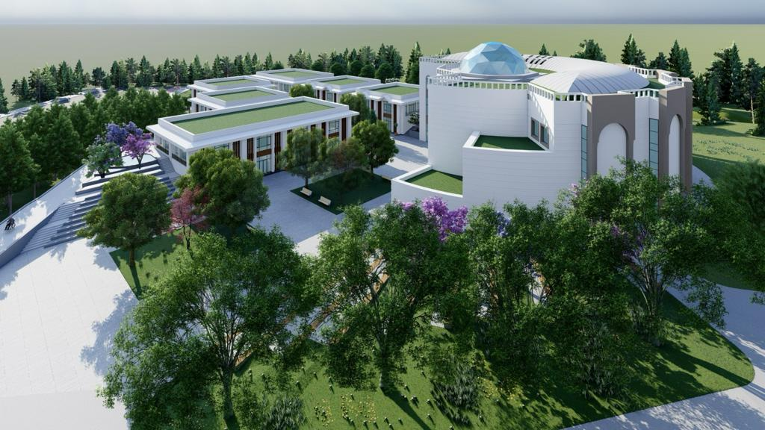
BATMAN, BİLİŞİMDE
CAZİBE MERKEZİ OLUYOR -1
Batman’ın bilişimde cazibe merkezi olması için Batman İl Milli Eğitim Müdürlüğü olarak ; öğrencilerimizi BİLSEM’den başlayarak mesleki ve teknik anadolu lisesi bilişim bölümlerinde, yazılım ve yapay zeka eğitimlerine azami önem veriyoruz.
Ayrıca;
Yapımı devam eden Necat Nasıroğlu Vakfı Bilim Merkezi yerleşkesinde bilişim, yazılım ve kodlama laboratuvarları açılmaktadır.
Tüpraş, 9 adet tasarım beceri atölyesi açmıştır. Önümüzdeki ay iki tane daha atölye açacaktır.
TPAO’nun desteği ile 5 okulumuza bilişim sınıfı açılmıştır.

Slide 45
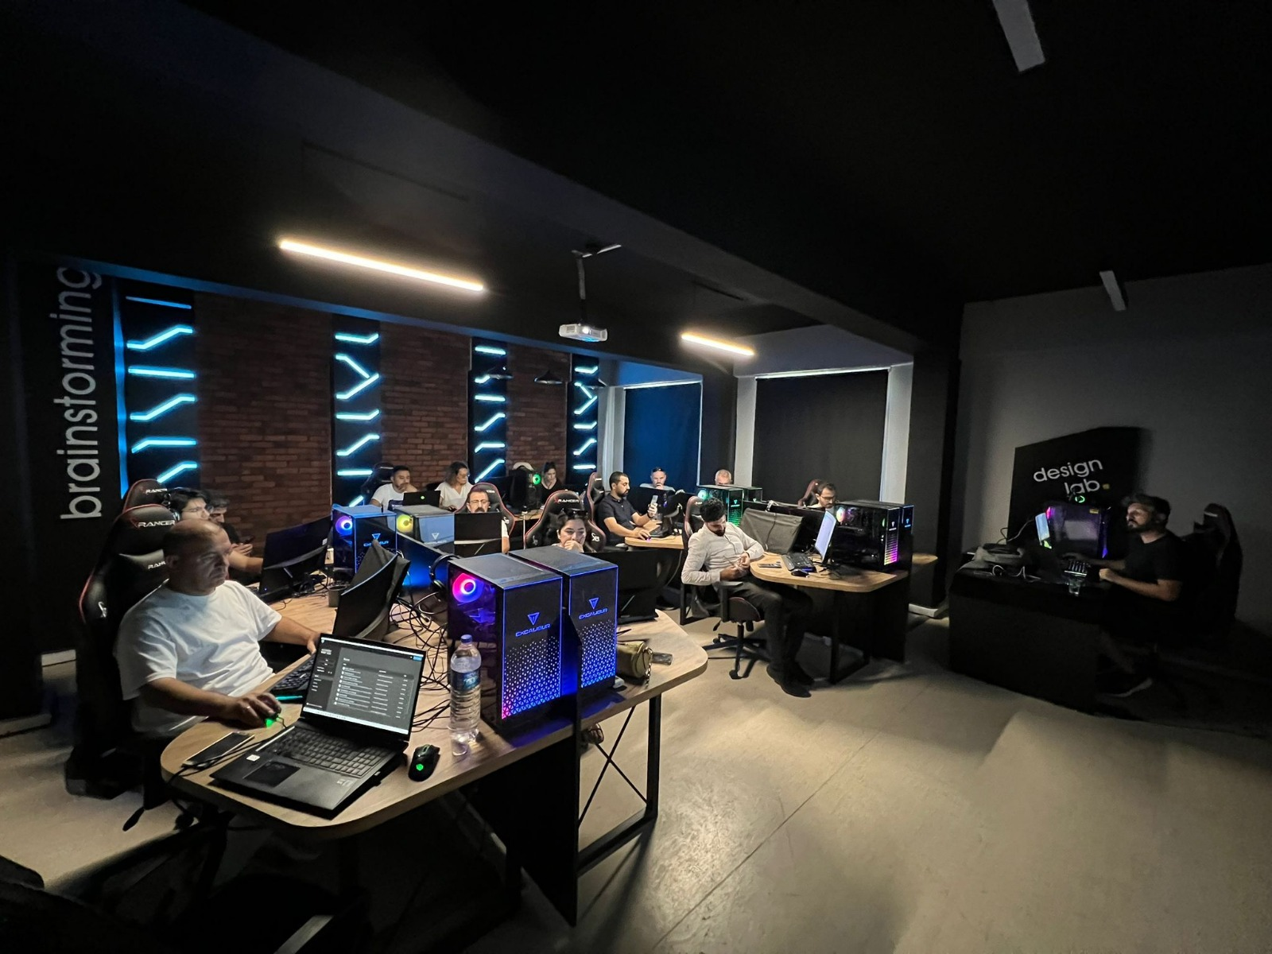

BATMAN, BİLİŞİMDE CAZİBE MERKEZİ OLUYOR -2
Dika ve Milli Eğitim Bakanlığı eş finansmanı ile ” Digital Sektörde Ben de Varım ” projesi ile Türkiye’de benzeri olmayan üst segment iki adet bilişim ve yazılım laboratuvarı iki ay önce açılmıştır.
Dika ve TUGVA desteği ile bölgenin en büyük İcathane Bilişim Laboratuvarları Batman’da açılmıştır.
T3 Vakfı desteği ile Batman’da bilişim ve yazılım laboratuvarları açılıyor.
Açılan ve açılacak bilişim laboratuvarların verimli kullanımı ve sürdürülebilir olması için öğretmen eğitimlerine ihtiyacımız vardır.
Batman Milletvekilimiz sayın Ferhat Nasıroğlu ve Milli Eğitim Müdürümüz sayın Mahmut Kurtaran’ın Eğitek Genel Müdürü ile görüşmeleri sonucunda Batman’ı bilişim merkezi olması hususunda kendilerinden tam destek almışlardır.

Slide 46
GLOBELDE TESPİTLER
Küreselleşen dünyada üretim sistemlerinin sürdürülebilir inovasyon fikirleri ile desteklendiği, katma değeri yüksek olan ürünlerin çeşitliliğinin ön planda tutulduğu, yüksek teknolojinin hakim olmak istendiği bir anlayış hakimdir.
Genel olarak ülkemizde Marmara Bölgesi başta olmak üzere batı illerinde orta-yüksek teknoloji, geri kalan illerin büyük kısmında orta ve orta düşük teknoloji, TRC3 Bölgesi’nin de bulunduğu Batman ilinde de düşük teknoloji hakimdir.
2013 yılı DİKA TRC3 imalat sanayi envanter raporunda geleneksel üretim yöntemleri ile üretim yapan, katma değeri yüksek ürünler yerine tarıma dayalı, katma değeri az olan veya doğal kaynakların varlığına bağlı olarak ürünler üreten il olma özelliği Batman için hala güncelliğini korumaktadır.

Slide 47
FİRMALAR İLE İLGİLİ TESPİT VE ÖNERİLER
Sanayici ve çalışan iş gücünün eğitim seviyeleri genelde ilköğretim ve lise düzeyi olmakla beraber yeni üretim prosesleri, işletme, değişen teknolojiye vb. eğitimlerine katılmamaktadırlar.
Bölgede çalışan işçilerde henüz iş kültürü oluşmamıştır.
Bölge sanayicisi de profesyonel anlamda çalışmamaktadır. Akrabalık bağına göre kurulan şirketlerin (% 48) büyük bir kısmı aile şirketi ve geleneksel yöntemlerle yönetilmektedir.
Sanayici üretimini ve satışını tarımdan gelen alışkanlıklar ile yapmaktadır. Profesyonel anlamda pazar araştırması veya maliyet muhasebesi yapmak yerine tahmini veriler ile hem ihracat hem de üretim yapmaktadır.
Firmaların; kurumsallaşma, markalaşma, e-ticaret, profesyonel yöneticiler tarafından yönetilmesi konularında firma gelişimi için adımlar atılmalıdır.

Slide 48
MESLEKİ EĞİTİM İLE İLGİLİ TESPİT VE ÖNERİLER
Mesleki teknik anadolu liselerinin kamuoyu algısının pozitif yönde değişimi için projelere ihtiyaç vardır.
Temel önceliğimiz: mesleki ve teknik eğitimi yerel, ulusal ve uluslararası iş piyasalarının beklentilerine uygun gençlerimize gerekli bilgi, beceri ve yetkinliği kazandırmaktır. Böylece işveren ve sanayi, aramış olduğu nitelikli personeli bulur. Diğer taraftan teknisyen de ( meslek lisesi mezunu) okuduğu bölümde istihdam edilmiş olur.
Örnek Proje : Mesleki teknik anadolu liseleri, ildeki resmi kurumların elektrik, bilişim, tesisat vb. hizmetlerini vermelidir. Yapılacak protokoller marifetiyle hem öğrenci gerçek bir uygulama alanı bulur hem de kurum bu hizmetler için ihaleye çıkmadan hızlı ve şeffaf hizmet almış olur.

Slide 49

T E Ş E K K Ü R L E R
Çalıştayda alınan kararların güncel takibi için https://www.batmanmeslekiegitimcalistayi.org
[ Necmettin Erbakan Meslek Lisesi ]

